Slide 1

Meilenstein 3 Verlustprävention an Selbstbedienungskassen im Einzelhandel
Durchgeführt durch die Retail Data Mining GmbH

Slide 2

Themen für heute:
Vorbemerkung
Statische Regeln
Klassifikationsmodell
Regressionsmodell
Gesamtmodell
Bewertung und Empfehlung
Ausblick

Slide 3
1. Vorbemerkung
Notes:
Hier beginnen wir mit dem Hintergrund und der Motivation für unser Projekt. Wir geben einen Überblick über die Einzelhandelsbranche und erläutern die Zielsetzung unseres Data Science Projekts, um Prozesse zu optimieren und die Effizienz zu steigern.

Slide 4
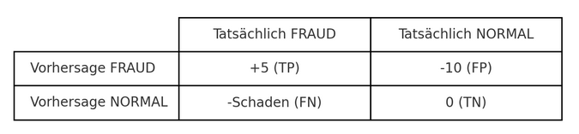
Ziele des Meilensteins (1)
Ausgangsbasis: bereinigte & aggregierte Transaktionsdaten
Ziel: Entwicklung praxistauglicher Modelle zur Betrugserkennung an SBK
Berücksichtigung betriebswirtschaftlicher Bewertungsfunktion
Werteverlust reduzieren <-> unnötige Kontrollen vermeiden

Slide 5
Ziele des Meilensteins (2)
Modellentwicklung in mehreren Schritten:
Einfache Regeln für offensichtliche Betrugsfälle
Klassifikator für Betrugswahrscheinlichkeit
Regressionsmodell zur Schadenshöhe
Kombination beider Modelle in Entscheidungslogik
Threshold- & Sensitivitätsanalyse zur Strategieoptimierung
Konkrete Handlungsempfehlungen für den operativen Einsatz

Slide 6
Anforderungen an Analyseverfahren
Mehr als nur Modellgüte: Entscheidungskriterien im Praxiseinsatz
weitere zentrale Anforderungen gleichrangig berücksichtigt u.a.:
Verständlichkeit: Ergebnisse nachvollziehbar & visualisierbar
Umsetzbarkeit: Einfach in der Praxis einsetzbar
Reproduzierbarkeit: Konsistente Ergebnisse mit gleichem Code/Daten
Skalierbarkeit: Einsetzbar in allen Filialen, nachtrainierbar
Robustheit: Stabil bei Datenschwankungen & erneutem Training

Slide 7
Merkmalsraum der Analysedaten (1)
1. Merkmalsquellen (Datenursprung):
Originaldaten (z. B. Zahlungsart, Uhrzeit, Produktkategorie)
Automatisch generierte Systemdaten (z. B. Kamerasystem, Rückmeldungen)
Berechnete Merkmale (z. B. Transaktionsdauer, Preisabweichung)
→ Kombination ermöglicht Erkennung von Mustern als auch komplexer Zusammenhänge.

Slide 8
Merkmalsraum der Analysedaten (2)
2. Thematische Kategorien (inhaltliche Gruppierung):
Kundenverhalten (z. B. Scanverhalten, Rückmeldungen)
Preis & Rabattnutzung
Kamerabasierte Hinweise
Zeitliche Informationen
Produktbezogene Angaben
→ ermöglicht Strukturierung von Mustern für die Modellierung

Slide 9
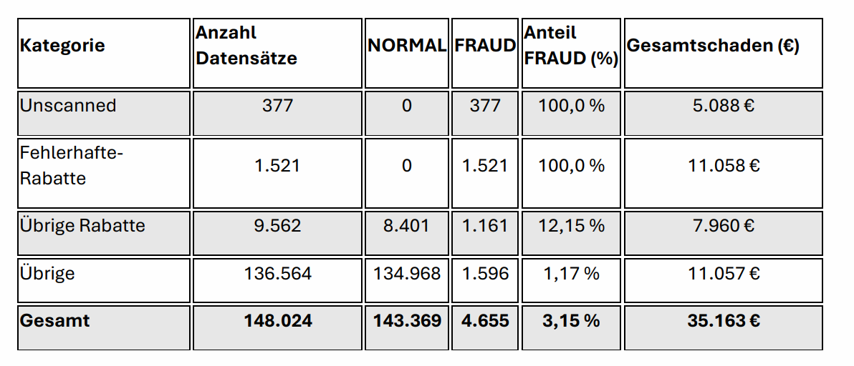
Modellbildungsprozess & Datenkategorien

Slide 10
Modellbildungsprozess & Datenkategorien
Rabattsystematik auffällig, aber schwer übertragbar auf neue Filialen → aktuell keine starren Rabattregeln implementiert.
Mögliche technische Prävention:
Rabattfunktion bei nicht rabattfähigen Produkten deaktivieren
Nutzung vordefinierter Rabatt-Barcodes zur Kontrolle
Ergänzend: statische Modellregeln für auffällige Rabattmuster definieren (s. auch Abschnitt 5)

Slide 11
2. Statische Regeln
Notes:
Hier beginnen wir mit dem Hintergrund und der Motivation für unser Projekt. Wir geben einen Überblick über die Einzelhandelsbranche und erläutern die Zielsetzung unseres Data Science Projekts, um Prozesse zu optimieren und die Effizienz zu steigern.

Slide 12
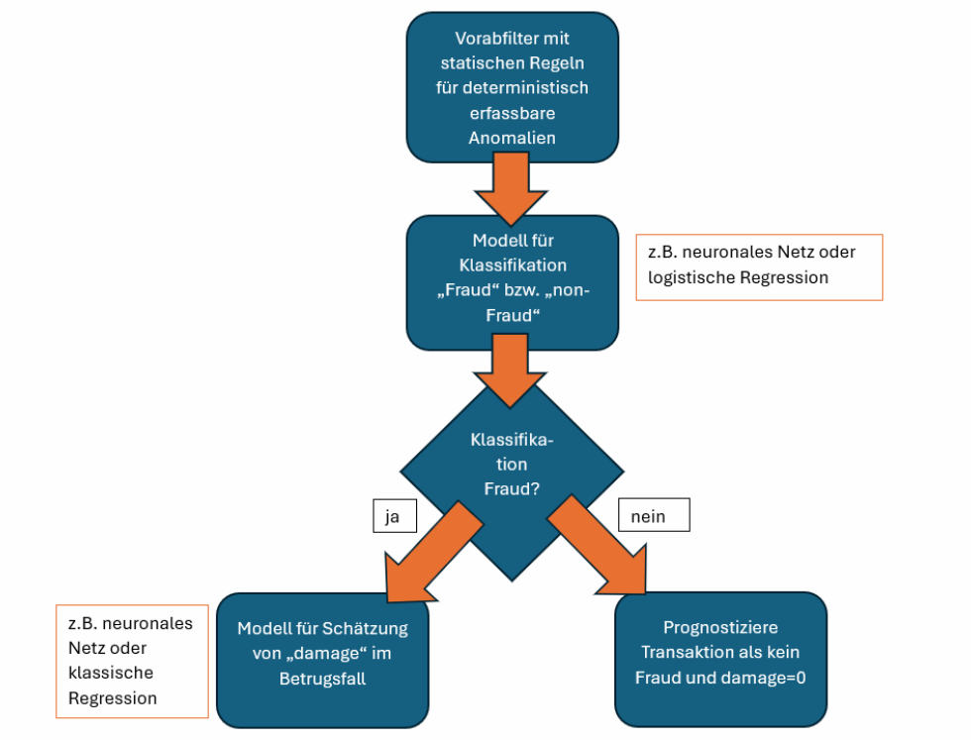
Erinnerung: Unser dreistufiges Modell
Statische Regeln
Klassifikationsmodell
Regressionsmodell

Slide 13
Statische Regeln zur Vorfilterung (1)
Ziel: einfache, interpretierbare Regeln mit hoher Präzision bei minimaler Komplexität
Methodik:
Daten kategorial / binär kodiert
Analyse von Regeln mit ein bis zwei Merkmalen, um Überanpassung zu vermeiden und Interpretierbarkeit zu gewährleisten
Bewertung: Güte der Vorhersage höher als bei dem anschließenden Klassifikationsmodell

Slide 14
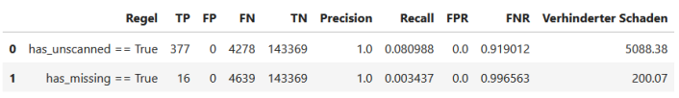
Statische Regeln zur Vorfilterung (2)
Regeln mit einem Merkmal als Basis:
has_unscanned == True mit perfekter Vorhersage von Betrugsfällen
has_missing == True ebenfalls mit perfekter Vorhersage
Wirtschaftlicher Nutzen > 5.000 € potenziell verhindert, aber nur geringe Abdeckung der gesamten Fälle (400)

Slide 15
Bewertung der statischen Regeln
Regeln mit zwei Merkmalen enthalten entweder wiederum has_unscanned oder haben eine FPR von über 50% und sind daher nicht sinnvoll; nur Verwendung der beiden Einzelregeln
Einzelregeln sehr präzise und ideal für vorgesehenen Einsatz
has_unscanned & has_missing: FPR = 0, d. h. kein einziger False Positive Fall im Training
Ggf. Erweiterung um zuvor besprochene statische Regeln gegen Rabattbetrug

Slide 16
3. Klassifikation
Notes:
Hier beginnen wir mit dem Hintergrund und der Motivation für unser Projekt. Wir geben einen Überblick über die Einzelhandelsbranche und erläutern die Zielsetzung unseres Data Science Projekts, um Prozesse zu optimieren und die Effizienz zu steigern.

Slide 17
Klassifikation der Transaktionen
Klassifikationsmodell liefert Score zwischen 0 und 1 je Transaktion (→ Fraud- „Wahrscheinlichkeit“)
Technisch keine echten Wahrscheinlichkeiten, aber gut interpretierbare Scores (nach Kalibrierung)
Entscheidung erfolgt über einen Threshold (z. B. 0.5): Ab diesem Wert wird als FRAUD klassifiziert

Slide 18
Modellentwicklung & Evaluation
Iterativer Prozess mit gezielter Auswahl leistungsfähiger Klassifikationsmodelle
4 zentrale Schritte:
Modellauswahl & Vorabtests → ungeeignete Modelle ausgeschlossen
Hyperparameter-Optimierung & Kalibrierung der Scores
Merkmalsauswahl zur Reduktion & Robustheit
Evaluation mit mathematischen Verfahren & betriebswirtschaftlicher Bewertungsfunktion

Slide 19
Verglichene Modellklassen
Baseline-Modelle: Logistische Regression & Entscheidungsbaum
Fortgeschrittene Modelle: Random Forest, Boosting (XGBoost, CatBoost), neuronale Netze
Boosting-Modelle performten am besten → gezielte Weiterentwicklung
Neuronale Netze zeigten gute Einzelresultate, aber instabil & sensitiv gegenüber Parametern

Slide 20
Modellvergleich (1)
Trainingsdaten ohne durch statische Regeln eindeutig erkannte Fälle
Lineares Modell: nur 3 ausgewählte Merkmale aus Phase 2
Alle anderen Modelle: 29 gezielt ausgewählte Features (z. B. Zahlungsmittel, Tageszeit, Kamerasignale)
Präprozessierung: One-Hot-Encoding + ggf. Skalierung
Bewertung mit 5×5-facher Kreuzvalidierung unter Beibehaltung der Klassenverteilung (stratified CV)

Slide 21
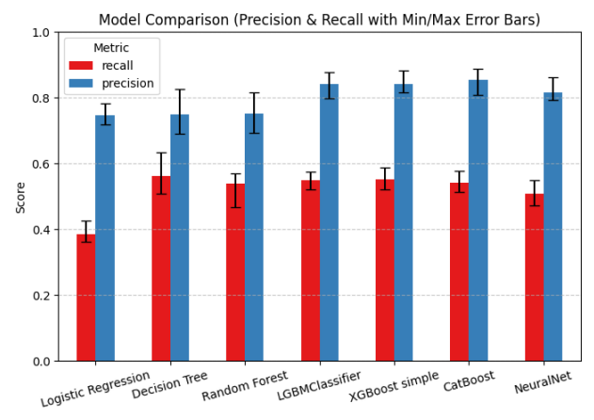
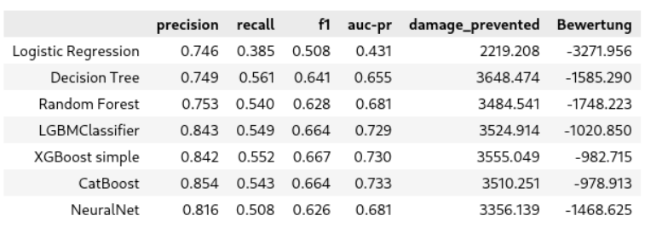
Modellvergleich (2)
XGBoost, CatBoost, LightGBM liefern beste Ergebnisse – sowohl statistisch als auch wirtschaftlich
≈ 55 % der Fraud-Fälle erkannt, hohe Präzision → wenige unnötige Kontrollen
+5 % Recall gegenüber neuronalen Netzen
Logistische Regression deutlich schlechter bei Recall & Schadenserkennung

Slide 22
Modellvergleich (3)
XGBoost mit besserem Recall, CatBoost mit höherer Präzision → Trade-off zwischen Entdeckungsrate und Kontrollkosten
Random Forest unterliegt dem Einzelbaum – trotz Theorievorteil
Ursache: fehlende Hyperparameter-Optimierung
CatBoost leicht besser, aber Entscheidung zugunsten XGBoost aus praktischen Gründen:
Starke Verbreitung
Gute Dokumentation
Effizientes Training
Besser wart- & erweiterbar im operativen Einsatz
Erfüllt alle Anforderungen: Verständlichkeit, Skalierbarkeit, Robustheit, Reproduzierbarkeit

Slide 23
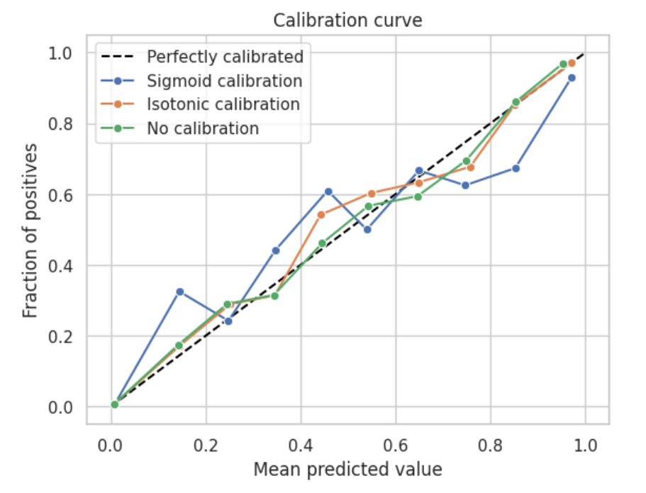
Kalibrierung & Schwellenwertwahl
XGBoost-Scores ≠ echte Wahrscheinlichkeiten, von daher sollte im Nachgang der Entscheidungsschwellwert (Sicherheit des Modells, dass Betrug vorliegt) kalibriert werden
Aber: Modell zeigt ohne Kalibrierung gute Performance. Performance sogar besser als bei nachträglicher Schwellwertoptimierung!
Standardwert 0.5 liefert stabilere & bessere Ergebnisse → keine Schwellenanpassung nötig

Slide 24
4. Regression
Notes:
Hier beginnen wir mit dem Hintergrund und der Motivation für unser Projekt. Wir geben einen Überblick über die Einzelhandelsbranche und erläutern die Zielsetzung unseres Data Science Projekts, um Prozesse zu optimieren und die Effizienz zu steigern.

Slide 25
Schadensschätzung per Regression
Ziel: Schadenshöhe im Betrugsfall prognostizieren – unabhängig von der Klassifikationssicherheit
Ergänzt die Klassifikation um quantitative Risikoabschätzung pro Transaktion
Ermöglicht differenzierte Entscheidungen: z. B. Kontrolle trotz niedriger Score-Wahrscheinlichkeit bei hohem vermutetem Schaden
Boosting-Modelle erneut am besten, verwendet wird ein XGBoost-Regressor

Slide 26
Trainingsvarianten (1)
3 Trainingsvarianten zur Modellierung getestet:
Vollständiger Datensatz (inkl. Schaden = 0): realistisch, aber stark unausgewogen
Balanced Set (gleich viele Schaden / kein Schaden): sensitiv, aber nicht repräsentativ
Nur Schadensfälle: genauer für Betrug, aber nicht einsetzbar bei normalen Transaktionen
Zielkonflikt: Generalisierung vs. Präzision vs. Repräsentativität

Slide 27
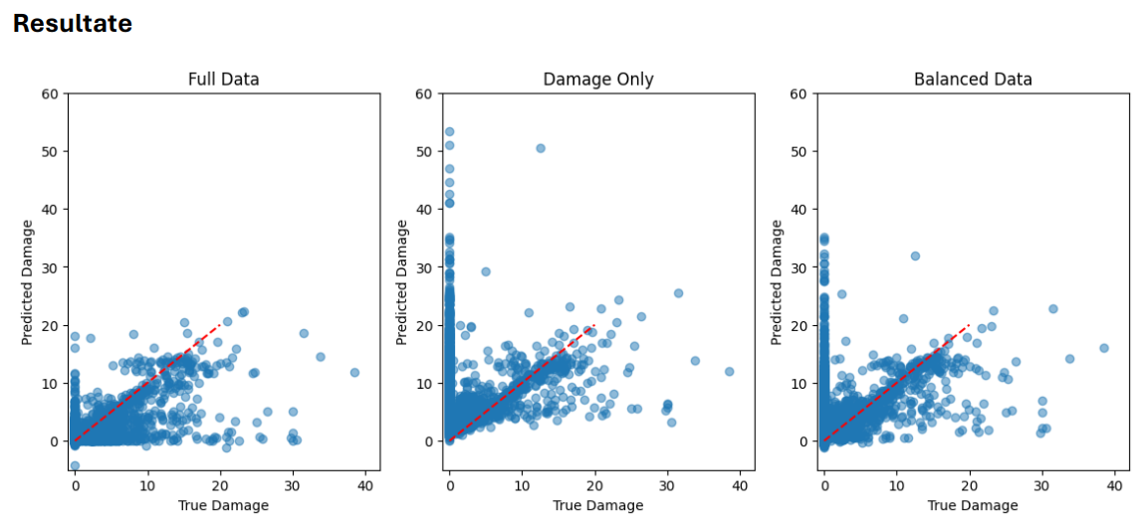
Trainingsvarianten (2)
Alle Varianten haben Schwierigkeiten bei der Vorhersage hoher Schäden
Im Bereich 0–10 €: hohe Streuung, quadratische Verteilung
„Nur-FRAUD“-Modell überschätzt normale Transaktionen stark, trifft aber hohe Schäden am besten
Klassische Metriken (R², MAE etc.) nur bedingt aussagekräftig im Vergleich
„Damage-only“-Variante versagt bei Generalisierung, balanced liegt dazwischen

Slide 28
5. Gesamtmodell
Notes:
Hier beginnen wir mit dem Hintergrund und der Motivation für unser Projekt. Wir geben einen Überblick über die Einzelhandelsbranche und erläutern die Zielsetzung unseres Data Science Projekts, um Prozesse zu optimieren und die Effizienz zu steigern.

Slide 29
Simulierte Bewertungsfunktion
Ziel: wirtschaftlich sinnvolle Kontrollentscheidung für jede Transaktion
Vergleich zweier Szenarien:
Keine Kontrolle → potenzieller Schaden bei nicht erkanntem Betrugsfall: P(FRAUD) * erwarteter Schaden
Kontrolle → Mischung aus erwarteter Fraud-Prämie (bei richtiger Klassifikation) & False-Positive-Kosten (bei Falschklassifikation): P(FRAUD) * 5 € − P(NORMAL) * 10 €
Kombiniertes Modell (Klassifikation + Regression) simuliert Entscheidung für gesamten Datensatz
Wahrscheinlichkeiten P(FRAUD) bzw. P(NORMAL) aus Klassifikationsmodell
Erwartungswert des Schadens E(Schaden) aus Regressionsmodell

Slide 30
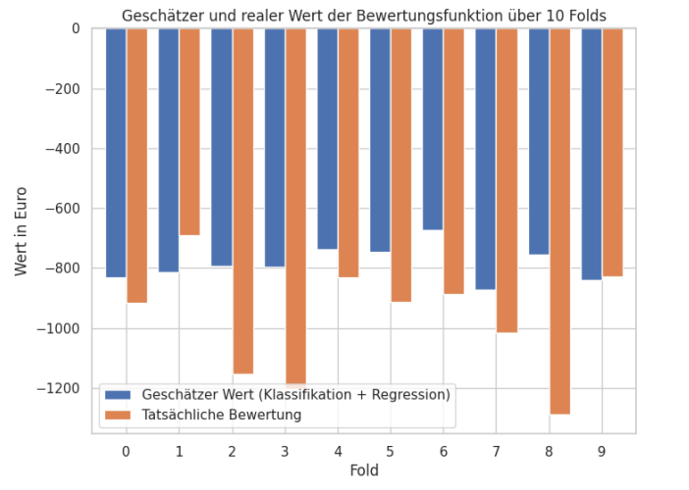
Simulierte Bewertungsfunktion
Nur das Modell auf vollständigem Datensatz kann die tatsächliche Bewertungsfunktion realitätsnah approximieren
Andere Varianten (balanced / damage-only) liefern massiv verzerrte Werte (falsche Mittelwerte: 5.1 / 4.7 statt 0.21)
Modell ist leicht optimistisch, aber klar robustester Ansatz für praxisnahe Entscheidungen

Slide 31
Zusätzliche Optionen im Modell
Neben den aktuell fixen Werten als Belohnung bzw. Bestrafung für richtig erkannte bzw. fälschlich als Betrug markierte Transaktionen können die Werte anhand der Konfigurationsdatei „beliebig“ verändert werden
Die für Rabatte ausgeschlossenen Produktkategorien könnten ebenfalls per Konfiguration angepasst werden, sodass Rabatte in Kombination mit diesen Produktkategorien als Betrug (statisch) bewertet werden

Slide 32
Schaden durch Rabattbetrug
Modell erkennt 62 % der unberechtigten Rabattfälle
Dadurch können im Schnitt 63 % des zugehörigen Schadens verhindert werden
→ Hohes Präventionspotenzial bei Rabattmissbrauch

Slide 33
6. Bewertung & Empfehlung
Notes:
Hier beginnen wir mit dem Hintergrund und der Motivation für unser Projekt. Wir geben einen Überblick über die Einzelhandelsbranche und erläutern die Zielsetzung unseres Data Science Projekts, um Prozesse zu optimieren und die Effizienz zu steigern.

Slide 34
Wirtschaftlicher Mehrwert des Modells
Umfangreiche Evaluation: 200 Testläufe (5×CV mit 40 Wiederholungen)
Durchschnittlicher Mehrwert: 0,22 € pro Transaktion (nach Bewertungsfunktion)
Betrachtet man nur den verhinderten Schaden, also ohne Abzug der Kontrollkosten und ohne Bonus für entdeckte FRAUD-Fälle, ergibt sich ein mittlerer Wert von 0,15 € pro Transaktion.
Ergebnis gilt als robuste, belastbare Schätzung der Modellleistung
Bezieht sich auf Testdaten (20 % des Gesamtbestands)

Slide 35
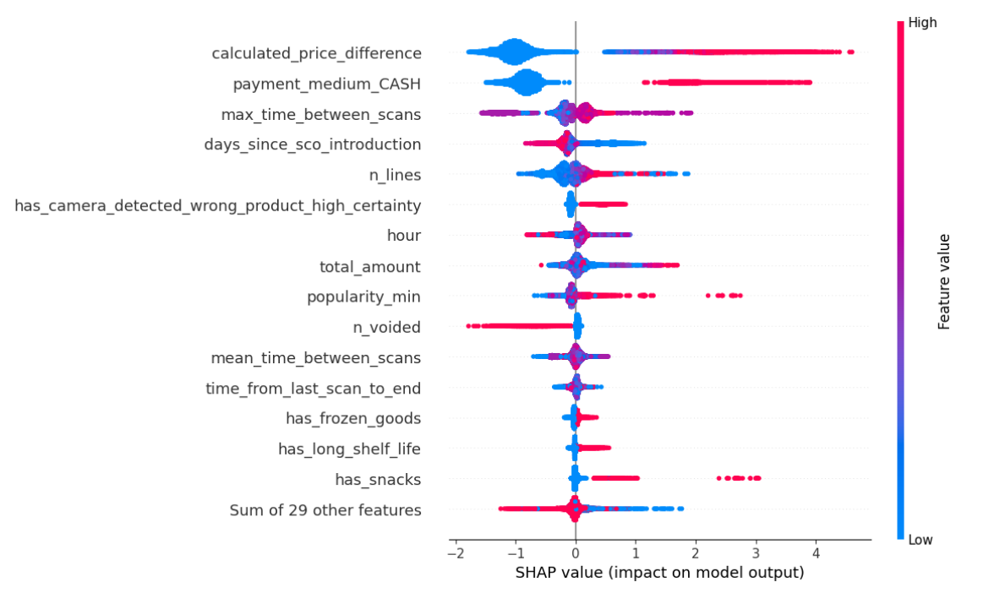
Sensitivitätsanalyse: Einflussfaktoren im Modell (1)
Wichtigste Prädiktoren:
Bargeldzahlung = stärkster Einzelindikator für Fraud
Preisabweichung & Kamera-Hinweise erhöhen Risiko deutlich
Zeitliche Merkmale (Scan-Dauer, Tageszeit) mit moderatem Einfluss
Jüngere Kamerasysteme liefern weniger aussagekräftige Daten
Modell trifft nachvollziehbare Entscheidungen, keine Blackbox

Slide 36
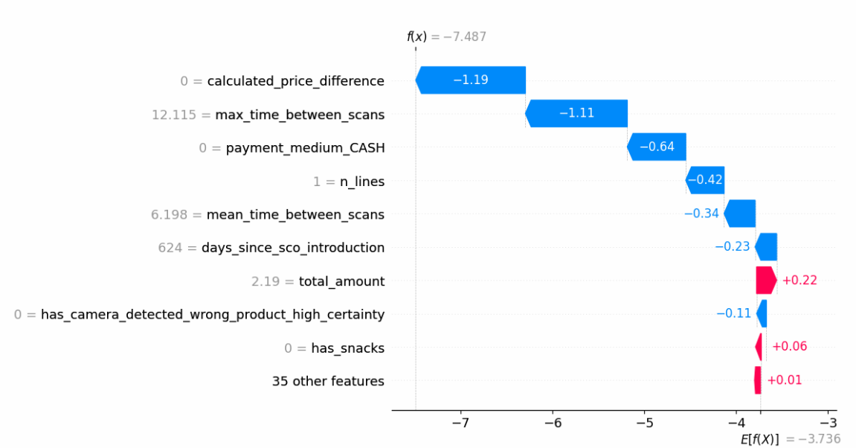
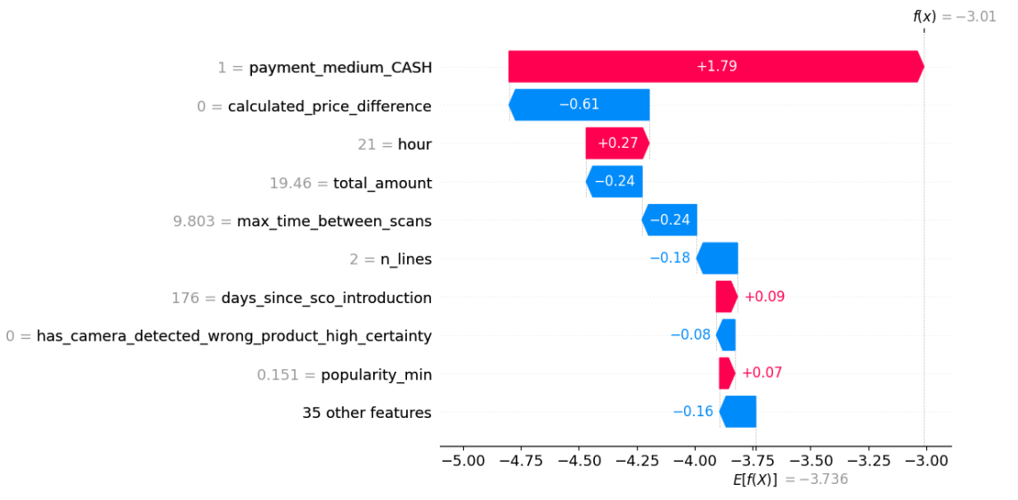
Sensitivitätsanalyse: Einflussfaktoren im Modell (2)

Slide 37
Handlungsempfehlungen & Modellpflege
Gesamtmodell (Statische Regeln + Klassifikation + Regression) ist betriebsreif → sollte diskretionäre Kontrollen durch datenbasierte Entscheidungen ersetzen
Ergebnis: Schäden vermeiden & Personal effizienter einsetzen
Regelmäßige Rekalibrierung empfohlen bei:
neuen Filialen / Sortimenten
veränderten Kundengruppen
neuen Kameradaten / Kontrollrückmeldungen

Slide 38
7. Ausblick
Notes:
Hier beginnen wir mit dem Hintergrund und der Motivation für unser Projekt. Wir geben einen Überblick über die Einzelhandelsbranche und erläutern die Zielsetzung unseres Data Science Projekts, um Prozesse zu optimieren und die Effizienz zu steigern.

Slide 39
Technische Umsetzung
Modell wird über eine REST-API ins Kassensystem integriert
Input: Transaktionsdaten (JSON)
Output: Echtzeitentscheidung + Schadenprognose + Begründung
Codeversionierung & Nachtraining über GitHub möglich
Evaluation mit Echtdaten der Wertkauf GmbH geplant
Langfristige Erweiterung denkbar: z. B. durch Kundenhistorie, Treuekarten, Warenkorbinhalte

Slide 40
Vielen Dank für Ihre Aufmerksamkeit! Fragen & Anregungen?

